Slide 1
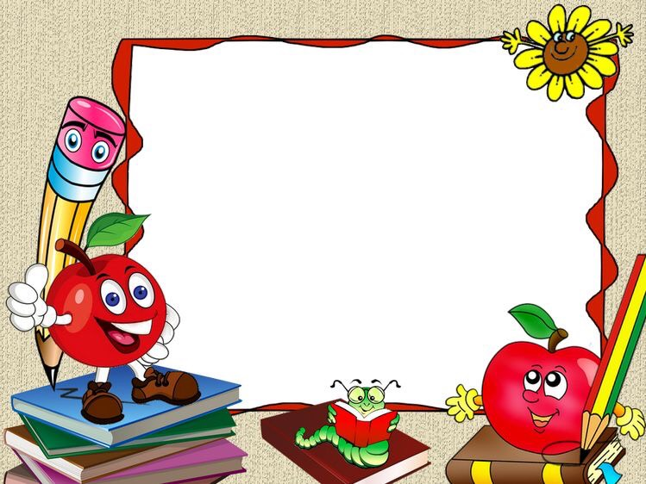
PHÒNG GD&ĐT QUẬN LONG BIÊN
TRƯỜNG MẦM NON GIANG BIÊN
Bé vui học toán
Đề tài: So sánh, sắp xếp thứ tự chiều dài của 3 đối tượng
Đối tượng: MGN ( 4 - 5 tuổi )
Giáo viên: Nguyễn Thị Thường
Trần Thị Hồng Liên

Slide 2
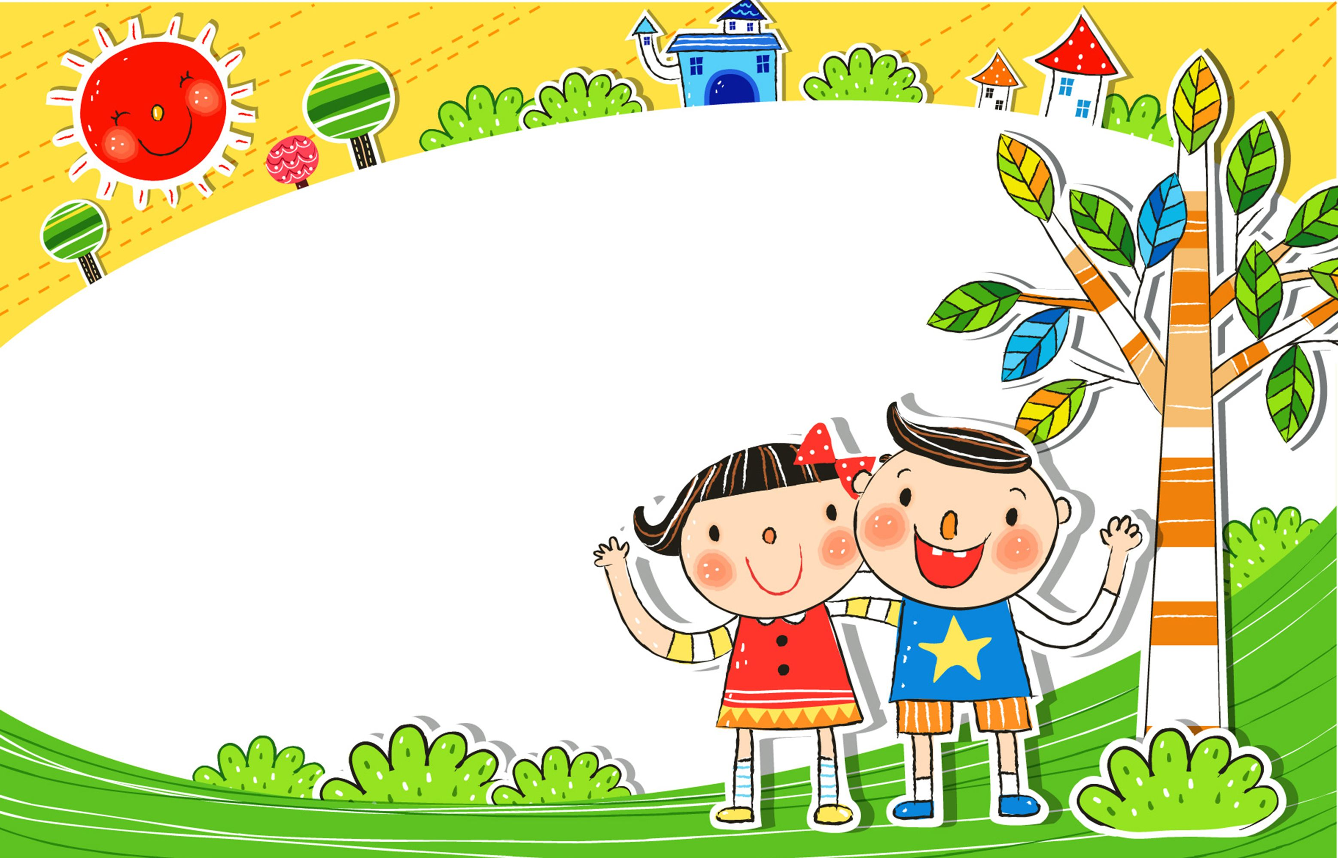
CHUẨN BỊ
Bài hát:
Một đoàn tàu

Slide 3
Dạy trẻ so sánh, sắp xếp thứ tự chiều dài của 3 đối tượng

Slide 4
Dạy trẻ so sánh, sắp xếp thứ tự chiều dài của 3 đối tượng

Slide 5
Dạy trẻ so sánh độ dài 3 băng giấy bằng cách xếp chồng

Slide 6
Dạy trẻ so sánh, sắp xếp thứ tự chiều dài của 3 đối tượng

Slide 7
Dạy trẻ so sánh độ dài 3 băng giấy bằng cách xếp chồng

Slide 8
Dạy trẻ so sánh độ dài 3 băng giấy bằng cách xếp chồng

Slide 9
Dạy trẻ so sánh độ dài 3 băng giấy bằng cách xếp cạnh

Slide 10
Dạy trẻ so sánh độ dài 3 băng giấy bằng cách xếp cạnh

Slide 11
Dạy trẻ so sánh độ dài 3 băng giấy bằng cách xếp cạnh

Slide 12
Dạy trẻ so sánh độ dài 3 băng giấy bằng cách xếp cạnh
Ngắn nhất
Dài hơn
Dài nhất

Slide 13
Dạy trẻ so sánh độ dài 3 băng giấy bằng cách xếp cạnh
Dài nhất
Ngắn hơn
Ngắn nhất

Slide 14
So sánh độ dài 3 chiếc bút chì từ dài nhất đến ngắn nhất

Slide 15
So sánh độ dài 3 chiếc bút chì từ dài nhất đến ngắn nhất

Slide 16
So sánh độ dài 3 chiếc bút chì từ dài nhất đến ngắn nhất

Slide 17
Ai thông minh

Slide 18
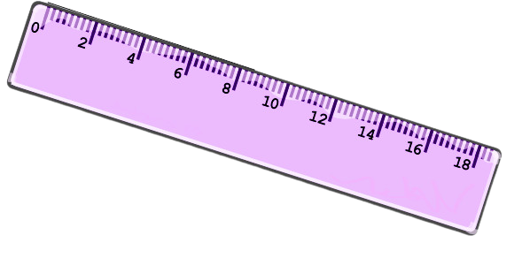
1
2

Slide 19
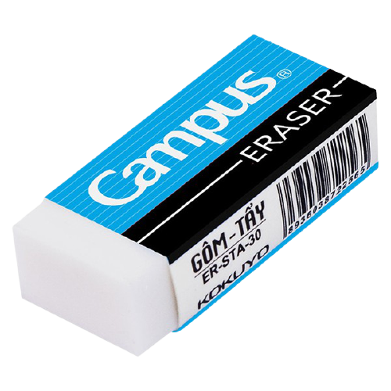
1
2

Slide 20
Ai nhanh ai khéo

Slide 21
Buổi học kết thúc.

